Slide 1
웹 개발자 부트캠프 과정
CodingOn

Slide 2
표준 배열

Slide 3
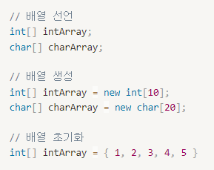
배열
같은 타입의 여러 변수를 하나의 묶음으로 다루는 것
처음 선언한 배열의 크기는 변경할 수 없음 (정적 할당)

Slide 4

배열 출력
for문 활용

Slide 5
배열 출력
Arrays 클래스의 toString 메소드 활용
Arrays 클래스는 배열을 다루기 위한 다양한 메소드가 포함되어 있음.

Slide 6
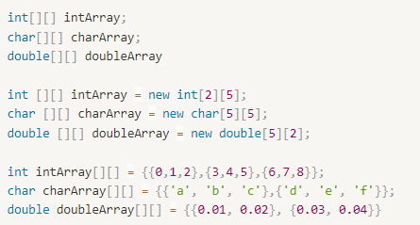
2차원 배열

Slide 7

for-each 문
배열의 각 원소에 순차적으로 접근하는데 유용한 for 문

Slide 8
실습. Java 배열 실습
[코딩온] Java, Spring 강의 클릭
➡ [Java 배열 실습] 커리큘럼 클릭
➡ [1번 문제] 진행

Slide 9
Arrays 메소드
copyOf( arr, copyArrayLength ) : 배열 전체를 복사해 복사할 길이 만큼 지정하여 복사한 새로운 배열로 반환
copyOfRange( arr, sIdx, eIdx ) : 배열 시작 인덱스와 끝 인덱스를 지정하여 복사한 새로운 배열 반환
fill( arr, n ) : 배열의 모든 요소를 동일한 값으로 채워주는 함수
toString( arr ): 배열을 문자열로 변환하여 반환
sort( arr ) : 배열내의 요소들을 오름차순으로 정렬(원본 배열 순서 변경)

Slide 10
Arrays 메소드
equals( arr1, arr2 ) : 두 배열의 각각의 요소 값을 비교하여 true/false 반환
deepEquals ( arr1, arr2 ) : 단일 차원 또는 다차원 배열인 두 배열이 같은지 비교하여 true/false 반환
binarySearch( arr, idx ): 배열의 특정 인덱스 요소값을 이진 검색 알고리즘을 사용하여 검색한 후, 해당 위치 반환
이진 검색 알고리즘을 사용하므로 매개변수로 전달되는 배열이 sort() 등을 사용하여 미리 정렬되어 있어야만 제대로 동작

Slide 11
ArrayList

Slide 12

ArrayList 클래스
표준 배열보다 조금 느릴 수 있지만, 배열에서 많은 조작이 필요할 때 유용하게 사용되는 클래스
크기를 미리 정하지 않아도 되는 배열 (동적 할당)

Slide 13
ArrayList 메소드
add( element ) : ArrayList 맨 뒤에 element 추가
add( index, element ) : index 위치에 element 삽입
addAll( ArrayList ) : ArrayList 뒤에 ArrayList추가
size() : ArrayList의 길이 리턴
get( index ) : index에 해당하는 요소 리턴

Slide 14
ArrayList 메소드
indexOf( params ) : params와 같은 첫 번째 요소의 index 리턴, 없으면 -1 리턴
remove( index ) : index의 요소 삭제
clear() : 모든 요소 삭제

Slide 15
실습. Java ArrayList 실습
[코딩온] Java, Spring 강의 클릭
➡ [Java ArrayList 실습] 커리큘럼 클릭
➡ [1번 문제] 진행

